Slide 1
Redis Dasar
Eko Kurniawan Khannedy

Slide 2
License
Dokumen ini boleh Anda gunakan atau ubah untuk keperluan non komersial
Tapi Anda wajib mencantumkan sumber dan pemilik dokumen ini
Untuk keperluan komersial, silahkan hubungi pemilik dokumen ini

Slide 3
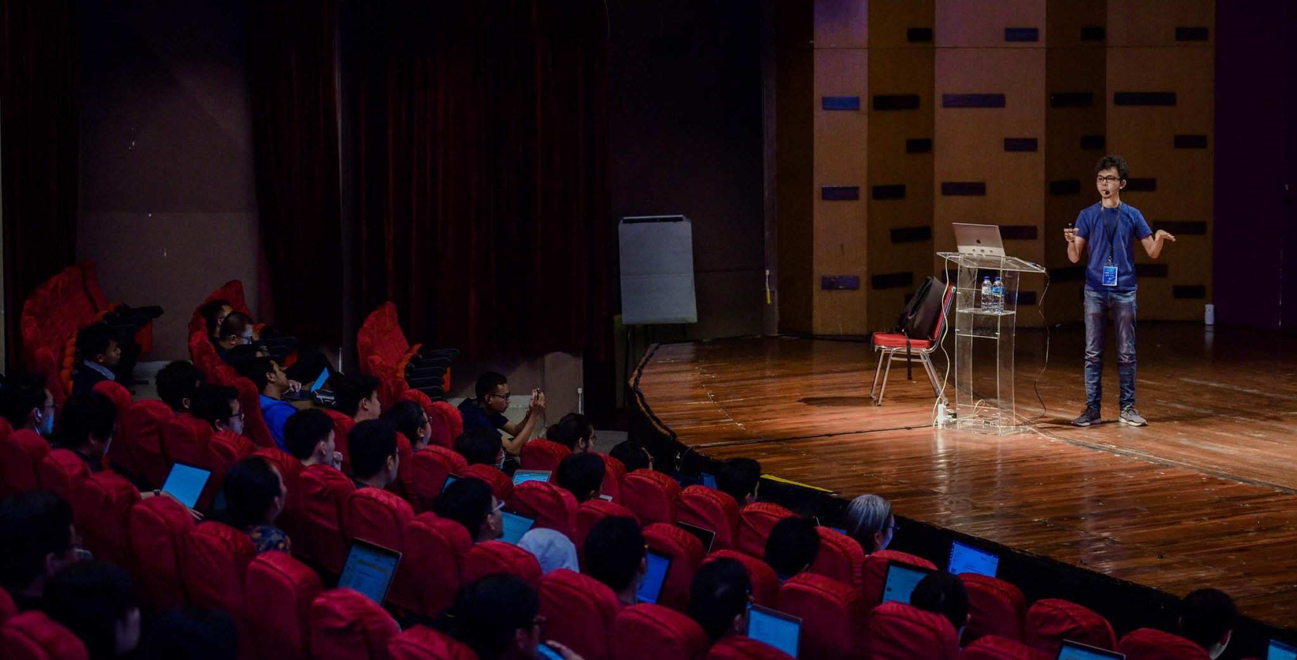
Eko Kurniawan Khannedy
Technical architect at one of the biggest ecommerce company in Indonesia
10+ years experiences
youtube.com/c/ProgrammerZamanNow

Slide 4
Pengenalan Redis

Slide 5
Sejarah Redis
Redis singkatan dari Remote Dictionary Server adalah sistem basis data key-value berbasis memory
Pertama kali rilis tahun 2009 sebagai project open source
https://redis.io/

Slide 6
Apa Itu Key-Value Database?
Redis adalah sistem basis data berbasis key-value
Paradigma key-value adalah paradigma dimana data disimpan dalam bentuk pair (key-value)
Key mirip dengan primary key dari data, sedangkan value adalah isi dari datanya

Slide 7
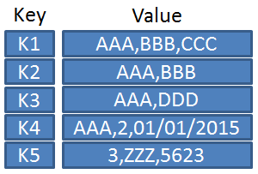
Key-Value Database

Slide 8
Apa Itu In-Memory Database?
Redis menyimpan datanya di memory, namun kita bisa memintanya untuk menyimpan datanya secara regular permanen di disk.
Data di disk hanya dijadikan backup ketika redis berjalan ulang, selama redis berjalan, redis hanya akan melakukan manipulasi data ke memory

Slide 9
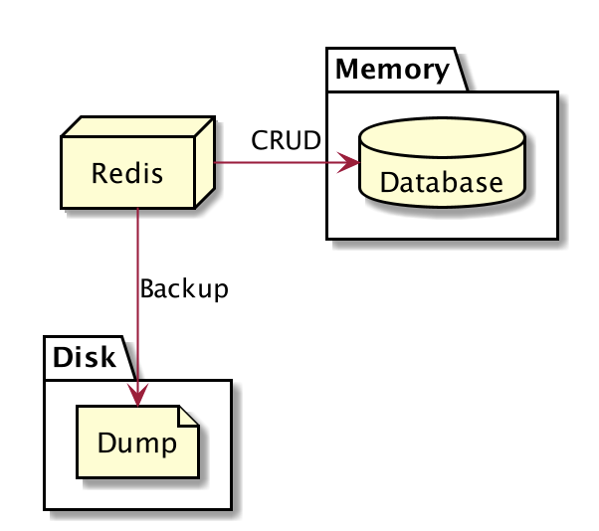
In-Memory Database
Notes:
http://www.plantuml.com/plantuml/uml/HOnD3i8W48NtSue9UoxWeccKhPic7c0KggHG6duMndXtXqaRsV3opVlUM2hbsc80c5EmBgEwkfZoM-47a9-bIdSg3fNPaq8g6AK4txzcV5aEQVQX2orkKhOSUdLDbl7ah2_2Sqy0yg7E_lcgUjYdyOINwMQEenvaXUcP7alR04QtCWdm0m00

Slide 10
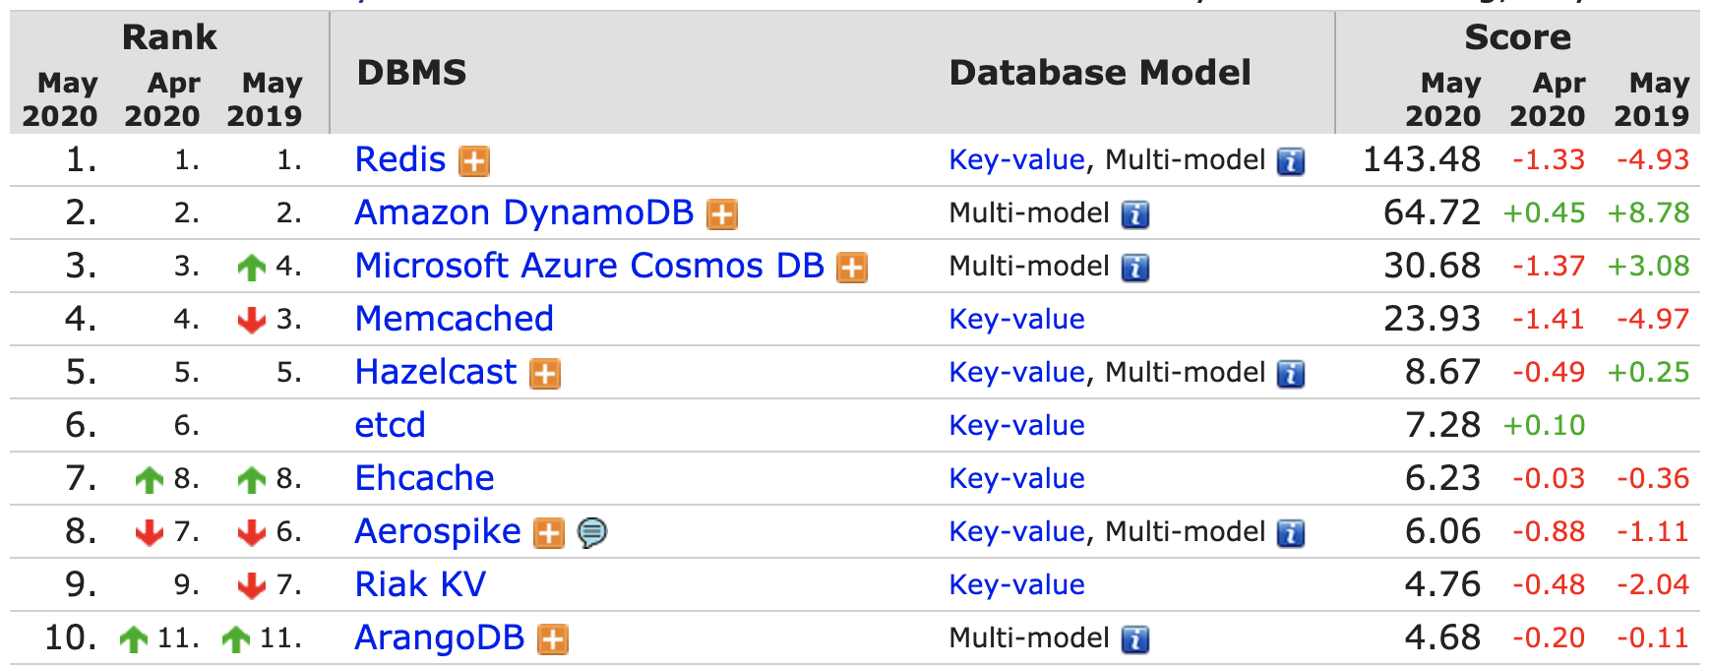
db-engines.com/en/ranking/key-value+store
Notes:
https://db-engines.com/en/ranking/key-value+store

Slide 11
Kapan Butuh Redis?

Slide 12
Kapan Butuh Redis?
Saat kita membuat aplikasi, tidak langsung wajib menggunakan Redis
Redis menggunakan memory sebagai media penyimpanan utama, otomatis harga memory lebih mahal dibandingkan disk
Untuk menggunakan Redis, kita perlu lihat kasusnya secara detail

Slide 13
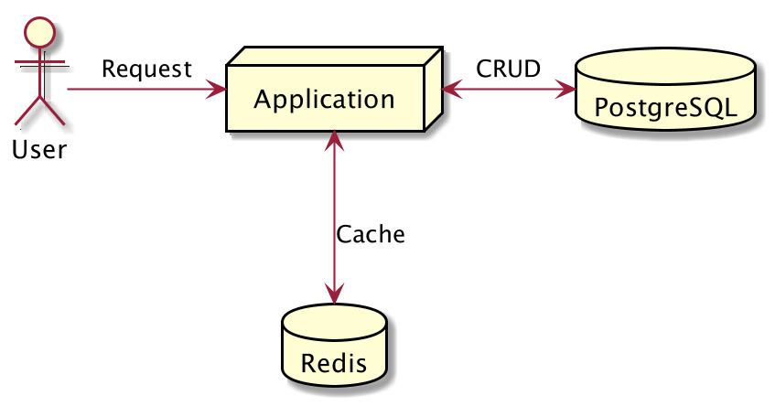
Ketika Database Utama Lambat
Notes:
http://www.plantuml.com/plantuml/uml/NOyn3i8m34LtdyBgtWiWX8fWP82Y7i0qLXkf96tiYEkJ124Yjl_pN_pjJfI2nkS2GAFwWCqW71eamPW4659wa30sLoyw1RxVBYLTFrQs1PmtAJ-kws97KkjT0UZdgoaz6oib3ra1v1PiWvrcRG_r9znXprjaKQXVzr-ssY2Xftuu_t76lrp2IaycQ9mPe6Ddyhbl

Slide 14
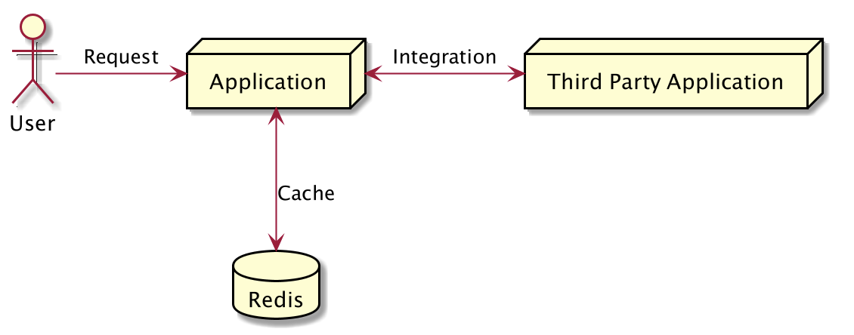
Ketika Aplikasi Lain Lambat
Notes:
http://www.plantuml.com/plantuml/uml/NS_12i8m30RWUvuYxBuN49699syoz07Y6hR2RBSaGtnxso9kxFQt_SgVD6eajhn60Eei2bOFPQcG59SK84J7MDq7BmvlINxmF4sZxyXy38LDKQqNrddyuJsWzGoEZ9waIRNil9PtoGaWrs4jlX-iFcq_uG5RdXTMW-tjyM_N2HAz1kDU2jbn5zyXwLANu8MwWG4Q3Ywl_mK0

Slide 15
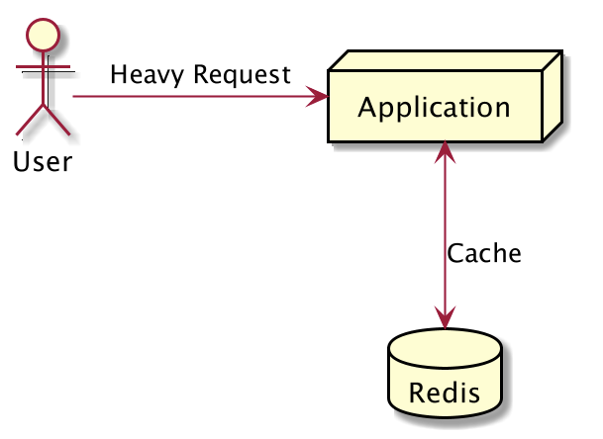
Ketika Ada Proses Berat di Aplikasi
Notes:
http://www.plantuml.com/plantuml/uml/JOv12W8n34NtEKNelXSGaH4thWSyG6o3KnZRCKaLRs_RZRFxuVt_oAH6OlMv0b2m8kXkokAG56iBa4jaTETjMrCWIoKFHFyR8XdTILjhvfXqSEa9e1lGIteiva_x4HxmolJ-uiolocgmPqSVooUtmR2qweN2mW0JvzWV_G40

Slide 16
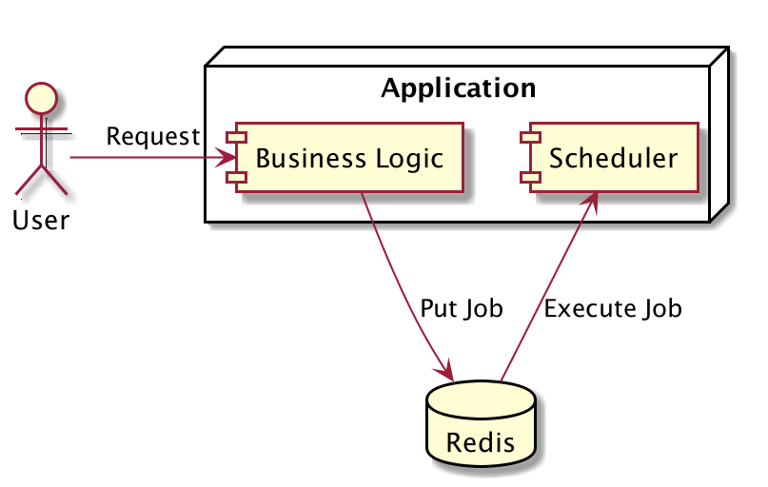
Membuat Delayed Job
Notes:
http://www.plantuml.com/plantuml/uml/NP31IaGn34Nt-OhGVNz0H4R1ZRYG4JyWquQPGb_pR58Kn7-txTCdJ5VtScvpGmvgLAqj6O22IKNtfbmTacBh0ef4HdU_hZa5iYHb8lht-0NONv1bbSB5q3qqJOLLyLdEASny7kewznek75l-RTC_1zyGoUX4sekF79DENeS264kXh-byCN-tpSKRFF9xOpNOl8_oKJgTNpfzQOPFSeAz0c-zt-dZ9uTcF1Dmu1B7CNu0

Slide 17
Dan masih banyak lainnya
Rata-rata redis digunakan untuk mempercepat aplikasi yang lambat
Dan juga redis biasa digunakan untuk caching, menyimpan data secara sementara

Slide 18
Menginstall Redis

Slide 19
Download Redis
https://redis.io/download
Redis adalah aplikasi yang dibuat menggunakan bahasa pemrograman C
Untuk menggunakan redis, kita harus melakukan kompilasi kode program Redis nya
Disarankan menggunakan Docker untuk menjalankan redis, karena sampai saat ini belum tersedia binary file redis untuk Windows, Mac atau Linux

Slide 20
Menginstall Redis via Docker
Docker Image : https://hub.docker.com/_/redis/
Docker Compose : https://github.com/ProgrammerZamanNow/belajar-redis/blob/master/redis/docker-compose.yaml
Belajar Docker : https://www.youtube.com/playlist?list=PL-CtdCApEFH-A7jBmdertzbeACuQWvQao

Slide 21
Redis Server vs Redis Cli
Saat kita menginstall Redis, ada 2 aplikasi yang terinstall, Redis Server dan Redis Cli
Redis Server adalah aplikasi server untuk Redis itu sendiri
Redis Cli adalah aplikasi command line untuk client, dimana digunakan untuk berkomunikasi dengan Redis Server

Slide 22
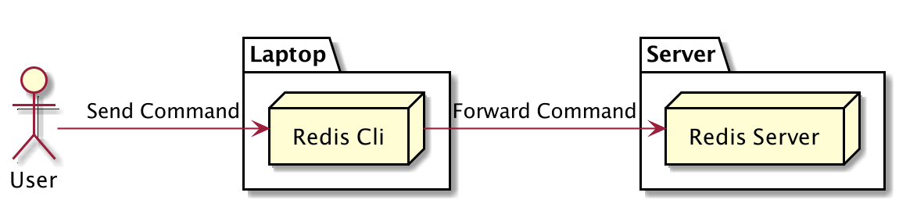
Redis Server dan Redis Cli
Notes:
http://www.plantuml.com/plantuml/uml/ROz12i8m44NtSueX-rx0XHGAhbmf7c1eHWqacJ99TI7UtKdHkcbMd__VIqXVAccTKmIWiOgYknHMXrHmjW1NYPwjFT9KPNBu0hIJnJEw4_jGS8XXmSSOu0shS6Pzi6u9lyMSiiIcjSUmqt2xrsxVxiATWTdZ82bHzc3LkdyzGmwYJz8_1RqvxJSV

Slide 23
Konek ke Redis Server via Redis Cli
redis-cli -h <host> -p <port>

Slide 24
Configuration

Slide 25
Configuration File
Saat menjalankan redis, redis tidak butuh file konfigurasi
Namun jika tidak menggunakan file konfigurasi, redis akan berjalan menggunakan konfigurasi default
Ada baiknya kita membuat file konfigurasi agar pengaturannya bisa diubah
https://github.com/antirez/redis/blob/6.0/redis.conf

Slide 26
Menjalankan Redis dengan Docker
Docker Compose : https://github.com/ProgrammerZamanNow/belajar-redis/blob/master/redis-with-config/docker-compose.yaml

Slide 27
Database

Slide 28
Database
Redis memiliki konsep database seperti pada relational database mysql atau postgre
Di redis kita bisa membuat database dan menggunakan database nya
Namun sedikit berbeda, jika di relational database kita bisa membuat database dengan menggunakan nama database, di redis kita hanya bisa menggunakan angka sebagai database
Secara default database di redis adalah 0 (nol)
Kita bisa menggunakan database sejumlah maksimal sesuai dengan konfigurasi yang kita gunakan di file konfigurasi

Slide 29
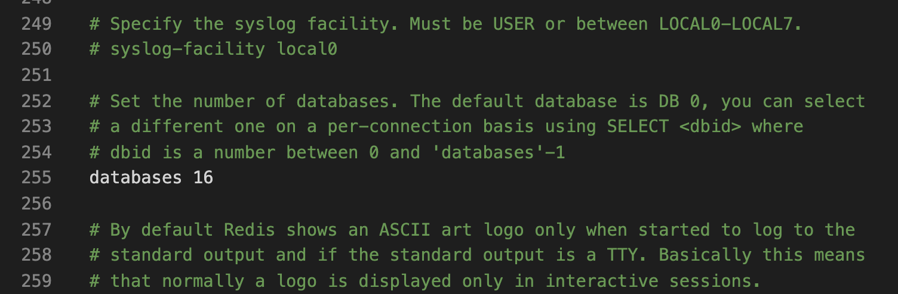
Database Configuration

Slide 30
Operasi Database
Operasi | Keterangan
select database | Selecting database number

Slide 31
Strings

Slide 32
Struktur Data Redis
Redis sebenarnya mendukung struktur data yang banyak, seperti String, List, Set, dan lain-lain
Namun yang paling sering digunakan adalah struktur data String

Slide 33
Operasi Data String
Operasi | Keterangan
set key value | Set the string value of a key
get key | Get the value of a key
exists key | Determine if a key exists
del key [key ...] | Delete a key
append key value | Append a value to a key
keys pattern | Find all keys matching the given pattern

Slide 34
Operasi Range Data String
Operasi | Keterangan
setrange key offset value | Overwrite part of a string at key starting at the specified offset
getrange key start end | Get a substring of the string stored at a key

Slide 35
Operasi Multiple Data String
Operasi | Keterangan
mget key [key ...] | Get the values of all the given keys
mset key value [key value ...] | Set multiple keys to multiple values

Slide 36
Expiration

Slide 37
Expiration
Secara default saat kita menyimpan data ke redis, redis akan menyimpannya secara permanent sampai kita menghapusnya
Kadang kita mendapatkan kasus ingin menghapus data di redis secara otomatis dalam waktu tertentu
Misal kita menyimpan data cache di redis selama 10 menit, setelah 10 menit kita akan query ulang ke database untuk mendapatkan data terbaru
Hal ini bisa dilakukan di redis, redis memiliki fitur expiration secara otomatis pada data yang kita simpan di redis

Slide 38
Operasi Expiration Data String
Operasi | Keterangan
expire key seconds | Set a key's time to live in seconds
setex key seconds value | Set the value and expiration of a key
ttl key | Get the time to live for a key

Slide 39
Increment & Decrement

Slide 40
Increment & Decrement
Operasi Increment & Decrement sekilas sangat mudah dilakukan, hanya tinggal mengupdate data yang di redis dengan data baru (data lama ditambah 1)
Namun jika operasi dilakukan secara paralel dan dalam waktu yang sangat cepat, hal ini bisa memungkinkan race condition
Untungnya redis memiliki operasi untuk melakukan increment dan decrement

Slide 41
Manual Increment & Decrement (Tidak Aman)
value = GET key
value = value + 1
SET key value

Slide 42
Operasi Increment & Decrement
Operasi | Keterangan
incr key | Increment the integer value of a key by one
decr key | Decrement the integer value of a key by one
incrby key increment | Increment the integer value of a key by the given amount
decrby key decrement | Decrement the integer value of a key by the given number

Slide 43
Flush

Slide 44
Flush
Kadang kita butuh mengosongkan seluruh data di redis, misal ketika terjadi kesalahan kode sehingga menyebabkan data di redis salah
Menghapus data di redis satu-satu menggunakan operasi delete bukanlah hal yang bijak
Redis memiliki fitur untuk menghapus seluruh data di database redis, yaitu operasi flush

Slide 45
Operasi Flush
Operasi | Keterangan
flushdb | Remove all keys from the current database
flushall | Remove all keys from all databases

Slide 46
Pipeline

Slide 47
Pipeline
Perintah yang dikirim dari client ke server redis menggunakan Request/Response protocol
Artinya tiap request yang dikirim ke server redis, maka redis akan membalasnya secara langsung
Kadang ada kebutuhan kita mengirim data ke redis dalam jumlah besar, misal ketika ada kasus memindahkan data dari database mysql ke redis
Jika kita mengirim satu per satu datanya, maka akan butuh waktu lama untuk selesai
Redis mendukung operasi bulk via pipeline, dimana kita bisa mengirim beberapa perintah sekaligus dalam satu request
Namun perlu diketahui, server redis tidak akan membalas tiap perintah yang dikirim via pipeline

Slide 48
Operasi Pipeline Menggunakan Redis Cli
redis-cli --pipe

Slide 49
Transaction

Slide 50
Transaction
Seperti pada database relational, redis juga mendukung transaction
Proses transaction adalah proses dimana kita mengirimkan beberapa perintah, dan perintah tersebut akan dianggap sukses jika semua perintah sukses, jika gagal maka semua perintah harus dibatalkan

Slide 51
Operasi Transaction
Operasi | Keterangan
multi | Mark the start of a transaction block
exec | Execute all commands issued after MULTI
discard | Discard all commands issued after MULTI

Slide 52
Monitor

Slide 53
Monitor
Kadang ada kasus kita ingin mendebug aplikasi saat berkomunikasi dengan redis
Redis memiliki fitur monitor, yaitu fitur untuk memonitor semua request yang masuk ke redis server
Dengan fitur ini kita bisa mudah mendebug jika ternyata ada perintah yang salah yang dikirim oleh aplikasi kita ke redis server

Slide 54
Operasi Monitor
Operasi | Keterangan
monitor | Listen for all requests received by the server in real time

Slide 55
Server Information

Slide 56
Server Information
Kadang kita butuh mendapatkan informasi dan statistik redis server
Seperti jumlah memory yang sudah terpakai, konfigurasi dan lain-lain
Redis memiliki fitur ini, sehingga kita sangat mudah untuk mendapat informasi server dan memonitor nya

Slide 57
Operasi Server Information
Operasi | Keterangan
info | Get information and statistics about the server
config | Get the value of a configuration parameter
slowlog | Return top entries from the slowlog

Slide 58
Client Connection

Slide 59
Client Connection
Redis menyimpan semua informasi client di server
Hal ini memudahkan kita untuk melihat daftar client, dan juga mengecek jika ada anomali, seperti terlalu banyak koneksi client ke redis

Slide 60
Operasi Client Information
Operasi | Keterangan
client list | Get the list of client connections
client id | Returns the client ID for the current connection
client kill ip:port | Kill the connection of a client

Slide 61
Security

Slide 62
Security
Secara default, ketika kita menyalakan redis server, redis server akan mendengarkan request dari semua network interface. Ini sangat berbahaya, karena bisa jadi redis terekspos secara public
Namun, redis punya second layer untuk pengecekan koneksi, yaitu mode protected, secara default mode protectednya aktif, artinya walaupun redis bisa diakses dari manapun, tapi redis hanya mau menerima request dari 127.0.0.1 (localhost)

Slide 63
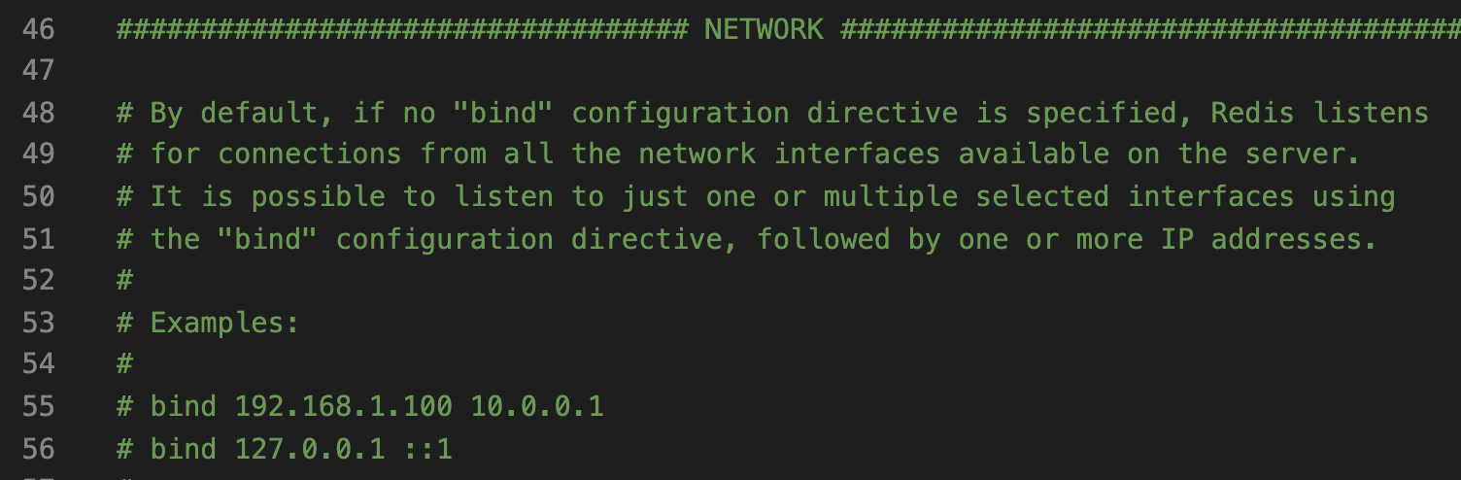
Konfigurasi Network

Slide 64
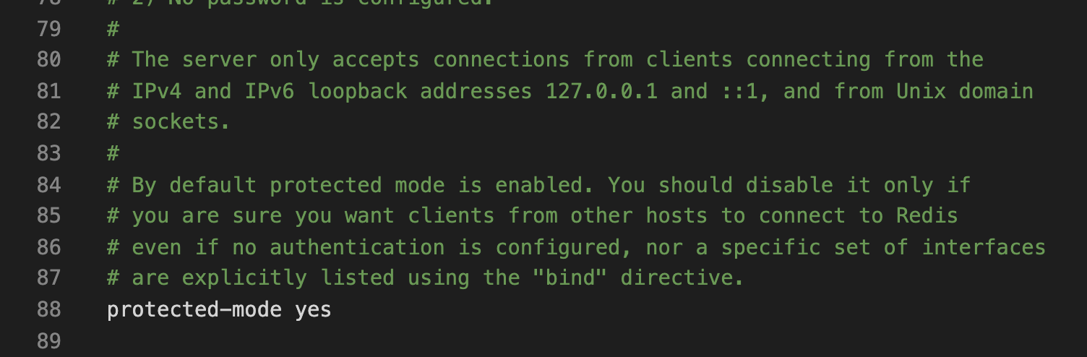
Konfigurasi Protected Mode

Slide 65
Authentication

Slide 66
Authentication
Authentication adalah proses verifikasi identitas untuk memastikan bahwa yang mengakses adalah identitas yang benar
Redis memiliki fitur authentication, dan kita bisa menambahkannya di file konfigurasi di server redis
Namun perlu diingat, proses authentication di redis itu sangat cepat, jadi pastikan gunakan password sepanjang mungkin agar tidak mudah untuk di brute force

Slide 67
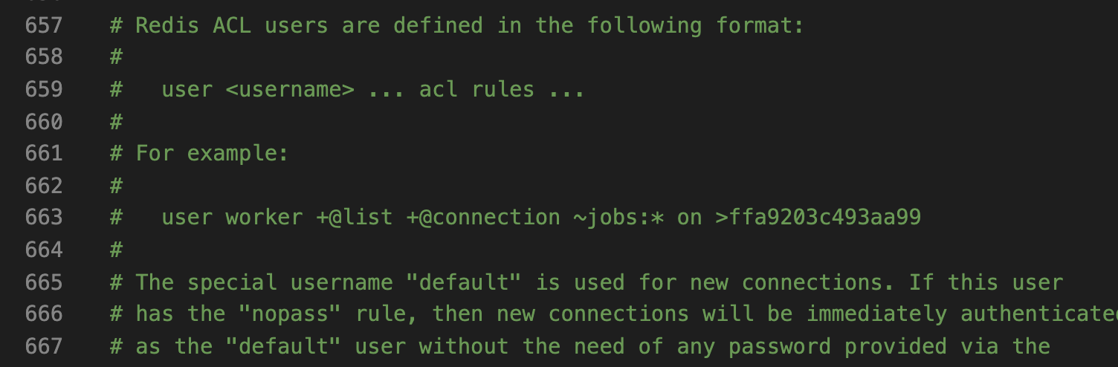
Konfigurasi User

Slide 68
Authorization

Slide 69
Authorization
Authorization adalah prose memberi hak akses terhadap identitas yang telah berhasil melewati proses authentication
Redis mendukung hal ini, jadi kita bisa membatasi hak akses apa saja yang bisa dilakukan oleh identitas yang kita buat
https://redis.io/topics/acl
https://redis.io/commands/acl-cat

Slide 70
Konfigurasi ACL

Slide 71
Persistence

Slide 72
Persistence
Media penyimpanan utama redis adalah di memory
Namun kita bisa menyimpan data di memory redis tersebut di disk jika kita mau
Namun perlu diingat proses penyimpanan data ke disk redis tidak realtime, dia dilakukan secara scheduler dengan konfigurasi tertentu
Jadi jangan jadikan redis sebagai media penyimpanan persistence, gunakan redis sebagai database untuk membantu database persistence lainnya

Slide 73
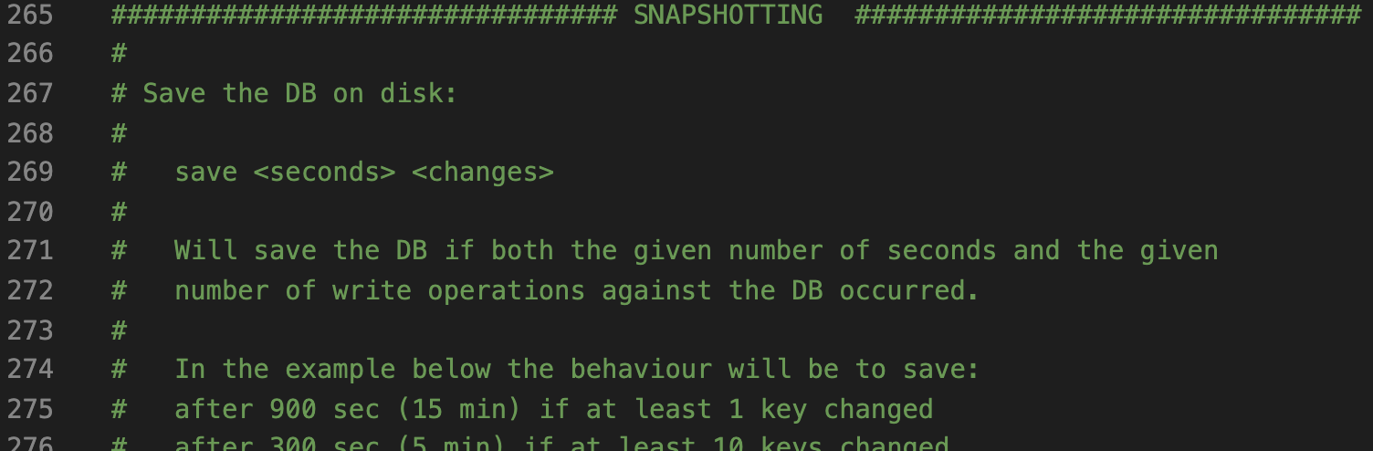
Konfigurasi Persistence

Slide 74
Operasi Persistence
Operasi | Keterangan
save | Synchronously save the dataset to disk
bgsave | Asynchronously save the dataset to disk

Slide 75
Eviction

Slide 76
Ketika Memory Redis Penuh
Ketika memory redis penuh, maka redis secara default akan mereject semua request penyimpanan data
Hal ini mungkin menjadi masalah ketika kita hanya menggunakan redis sebagai cache untuk media penyimpanan sementara
Kadang akan sangat berguna jika memory penuh, redis bisa secara otomatis menghapus data yang sudah jarang digunakan

Slide 77
Eviction
Redis mendukung fitur eviction (menghapus data lama, dan menerima data baru)
Namun untuk mengaktifkan fitur ini, kita perlu memberi tahu redis, maximum memory yang boleh digunakan, dan bagaimana strategi untuk melakukan eviction nya
https://redis.io/topics/lru-cache

Slide 78
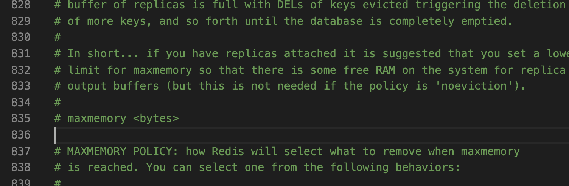
Konfigurasi Max Memory

Slide 79
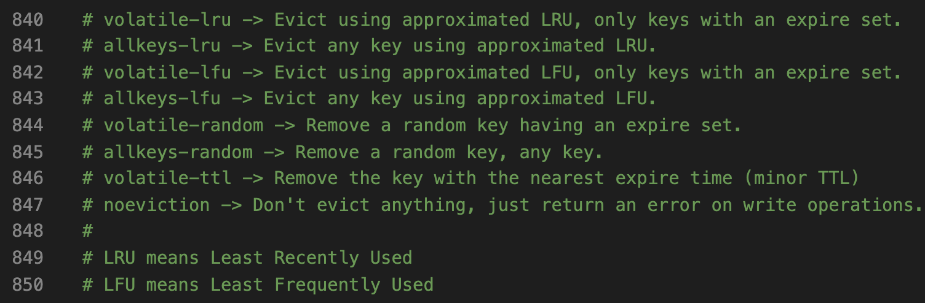
Konfigurasi Memory Policy

Slide 80
Materi Selanjutnya

Slide 81
Materi Selanjutnya
Redis Collection
Redis PubSub
Redis Scalability

Slide 82
Eko Kurniawan Khannedy
Telegram : @khannedy
Facebook : fb.com/ProgrammerZamanNow
Instagram : instagram.com/programmerzamannow
Youtube : youtube.com/c/ProgrammerZamanNow
Telegram Channel : https://t.me/ProgrammerZamanNow
Email : echo.khannedy@gmail.com

